Slide 1



소프트웨어공학개론
CodeBuddy
3조
나만의 코딩 친구
이주용 이채은 이혜린 정요한 정윤서

Slide 2


소프트웨어공학개론
INDEX
01
CodeBuddy
04
시스템 구조와 구현
02
핵심 동작 시나리오
05
결론 및 기대효과
03
핵심 기능

Slide 3

소프트웨어공학개론
CodeBuddy
프로그램 대상
프로그래밍을 한 번도 접해본 적 없는 초보자
프로그래밍 기초 개념을 학습하는 과정에서 학습자가 단순한 코드 작성에만 그치지 않고 알고리즘의 본질과 문제 해결 능력을 체계적
으로 배울 수 있도록 돕는다.
프로그램 목표
프로그램 철학
산파술적 문답법을 활용한 자기 주도적 학습을 추구하여 스스로 사고하고 문제를 해결하도록 돕는 챗봇 시스템을 제공한다.

Slide 4

CONTENTS 1
목표
1
2
3
4
5
# 낮은 접근장벽
# 지속적 학습
#밀접한 코칭
#흥미와 집중도
#세부화 목표
기본적 코딩 실력이
필요 없는
‘어려워 보이지 않는’’
프로그램
이해하기 쉽고
실질적인 텍스트 코딩으로
이어질 ‘’발전 가능성’을 가진 프로그램
편리하고 즉각적인
질의응답이 가능하도록
LLM을 활용하여
코딩 친구와 함께하는
‘친절한 코칭’
해보고 싶은 것부터
해볼 수 있는
‘지루하지 않은’
코딩 학습
큰 목표를 Buddy가 여러 작은 목표로 나누어 체계적으로 설계하고 학습자에게 지속적으로 확인 받는 프로그램

Slide 5
CONTENTS 4
기존 시스템과의 차별성
1
2
3
4
5
# 블록 코딩 학습 도구와 노코드툴의 기능을 상호보완
# 물고기 제공이 아닌 물고기 잡는 법 학습
# 코드 결과 신뢰성
#산파술식 학습법
# 챗봇과 친밀성
기존 AI 챗봇은 결과 위주
출력으로 인해 학습 의욕 저하,
개념 이해도 하락.
이를 ‘학습 위주’ 징검다리
방식으로 해결
기능 구현 과정 내에서 현재 상황을 시각화하고 구조탭와 코드탭 동시에 변동 상황을 확인할 수 있어 실시간으로 결과물에 대한 높은 신뢰도와 이해도
사용자의 질문에 답변을 제공하기 보단 사용자가 답변을 스스로 답변을 찾아갈 수 있는 재질문을 하는 소통 방식
코드 구현 후 종료가 아닌 학습 과정을 통해 맞춤화된 챗봇이 하나의 계정을 사용하는 내내 마치 나만의 코딩 친구처럼 작동
블록 코딩 학습 도구의 부족한 실질성, 난이도, 흥미도,
노코드툴의 부족한 학습용이성, 기초 필요 등의 한계 극복

Slide 6
소프트웨어공학개론
CodeBuddy
프로그램 대상
프로그래밍을 한 번도 접해본 적 없는 초보자
프로그래밍을 학습하는 과정에서 학습자가 단순한 코드 작성에만 그치지 않고 알고리즘의 본질과 문제 해결 능력을 체계적
으로 배울 수 있도록 돕는다.
프로그램 목표
프로그램 철학
산파술적 문답법을 활용한 자기 주도적 학습을 추구하여 스스로 사고하고 문제를 해결하도록 돕는 챗봇 시스템을 제공한다.

Slide 7
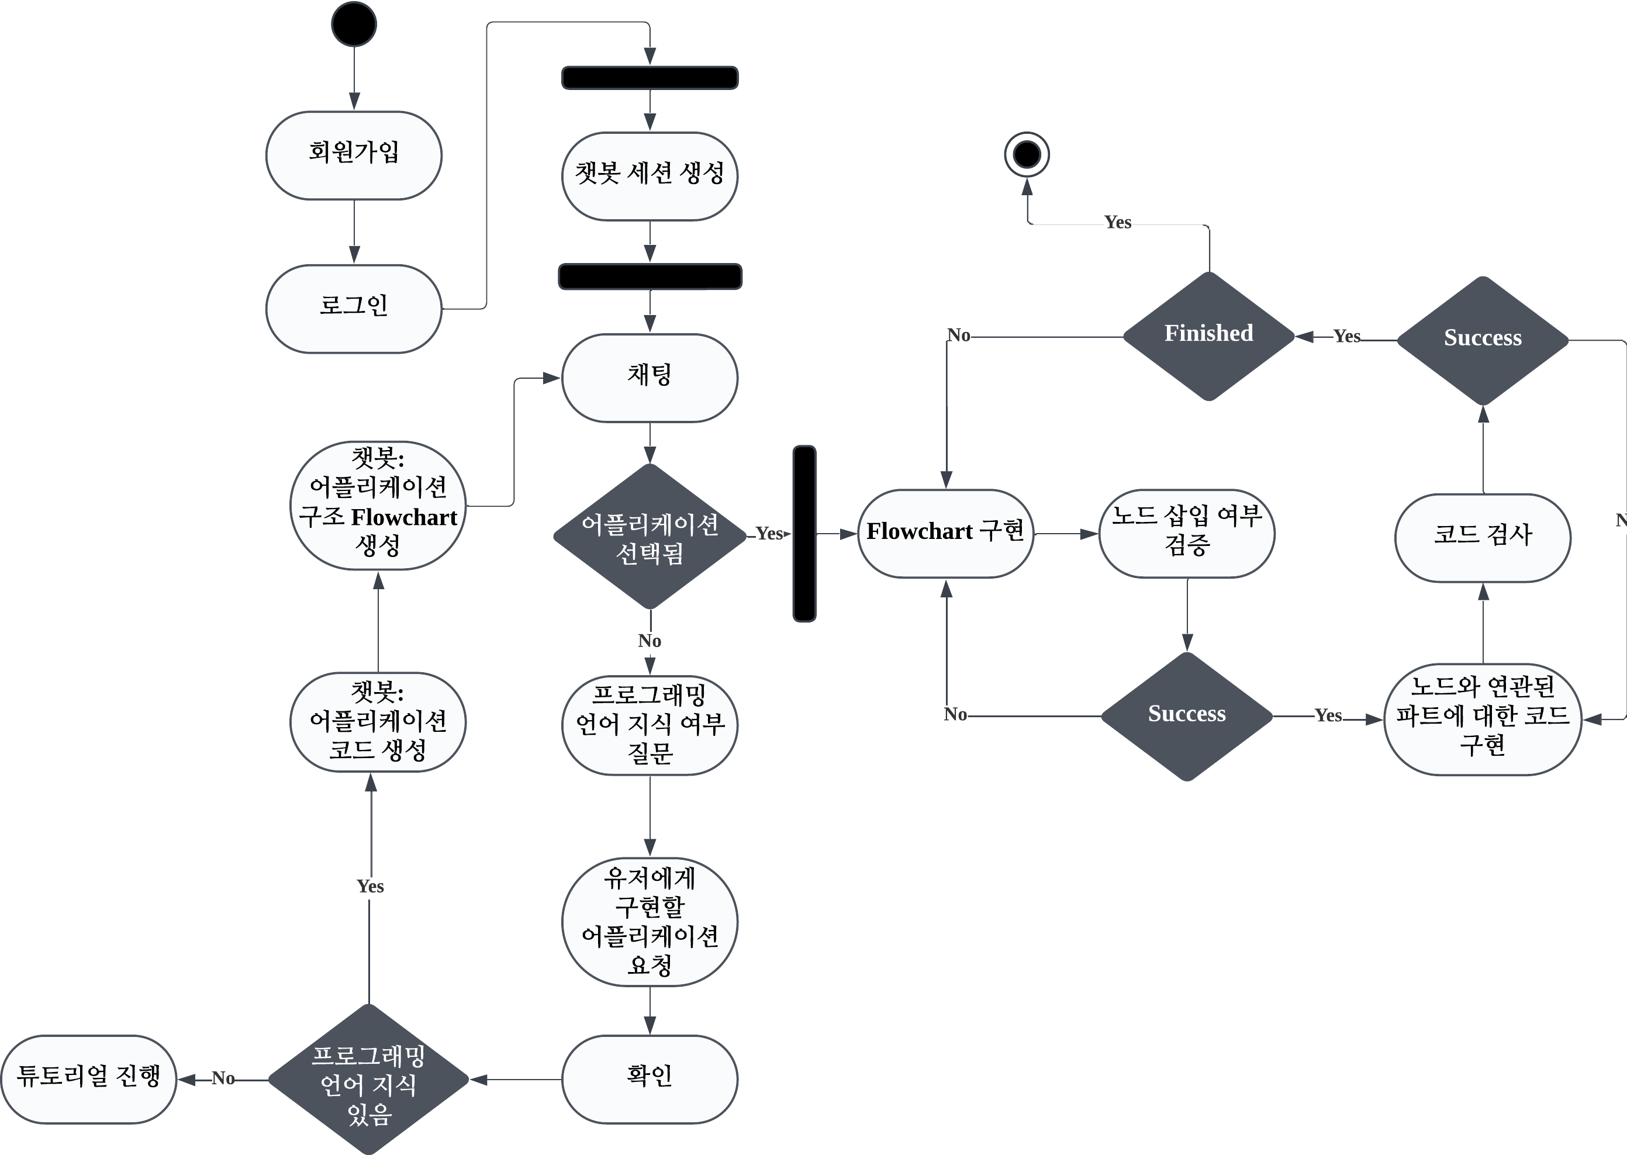
소프트웨어공학개론
핵심 동작 시나리오
유저 관리
회원가입, 로그인
채팅
챗봇과의 인터렉션
플로우차트
미완성 플로우차트의 완성을 목표
코딩
각 파트를 주어진 힌트와 함께 코드로 구현

Slide 8
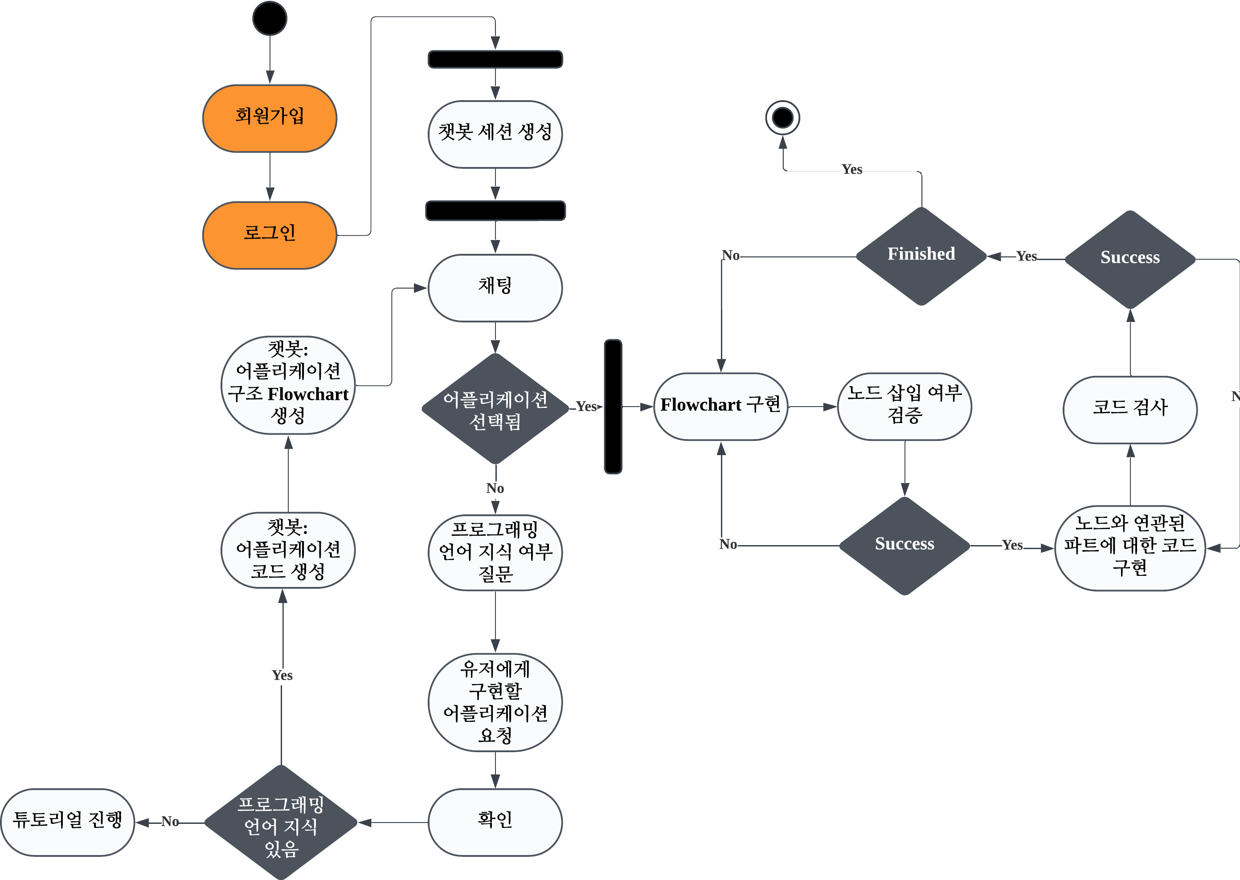
소프트웨어공학개론
핵심 동작 시나리오
유저 관리
회원가입, 로그인
채팅
챗봇과의 인터렉션
플로우차트
미완성 플로우차트의 완성을 목표
코딩
각 파트를 주어진 힌트와 함께 코드로 구현

Slide 9
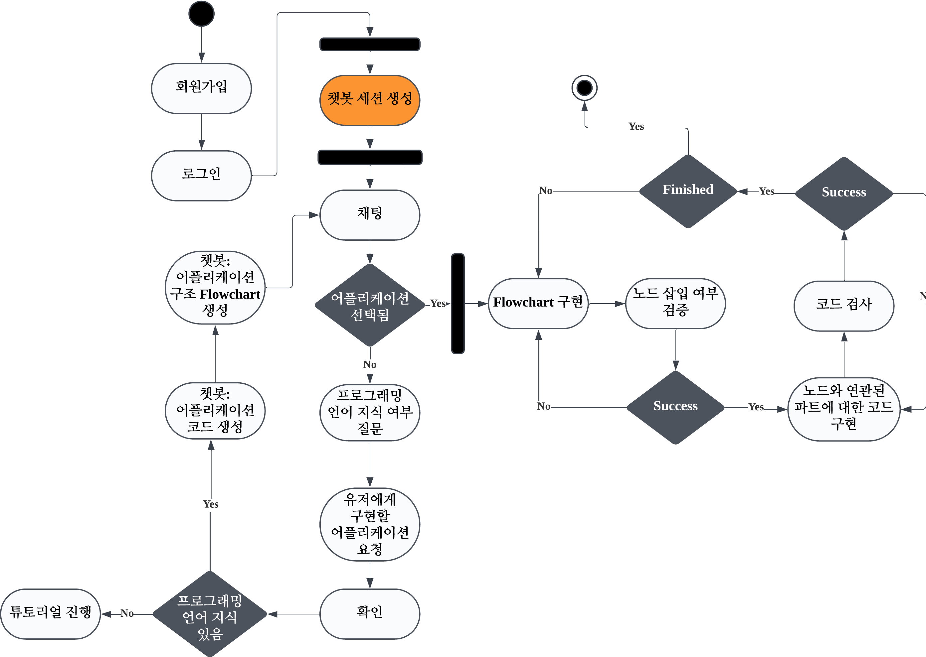
소프트웨어공학개론
핵심 동작 시나리오
유저 관리
회원가입, 로그인
채팅
챗봇과의 인터렉션
플로우차트
미완성 플로우차트의 완성을 목표
코딩
각 파트를 주어진 힌트와 함께 코드로 구현

Slide 10
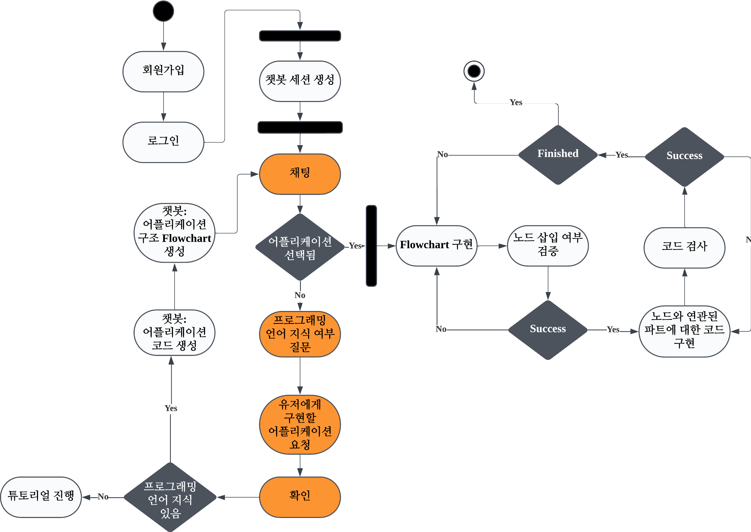
소프트웨어공학개론
핵심 동작 시나리오
유저 관리
회원가입, 로그인
채팅
챗봇과의 인터렉션
플로우차트
미완성 플로우차트의 완성을 목표
코딩
각 파트를 주어진 힌트와 함께 코드로 구현

Slide 11
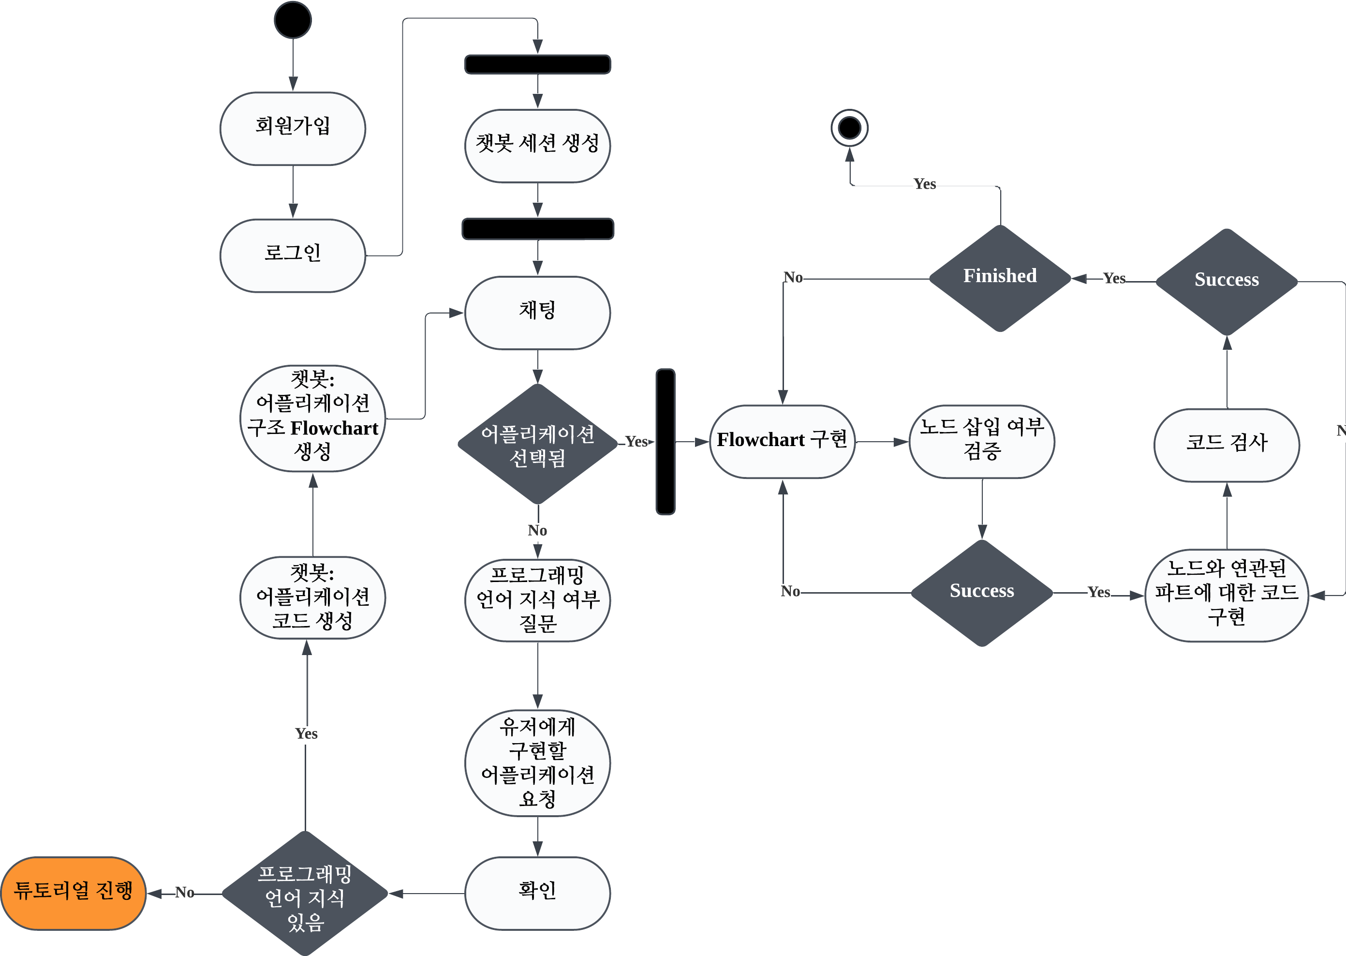
소프트웨어공학개론
핵심 동작 시나리오
유저 관리
회원가입, 로그인
채팅
챗봇과의 인터렉션
플로우차트
미완성 플로우차트의 완성을 목표
코딩
각 파트를 주어진 힌트와 함께 코드로 구현

Slide 12
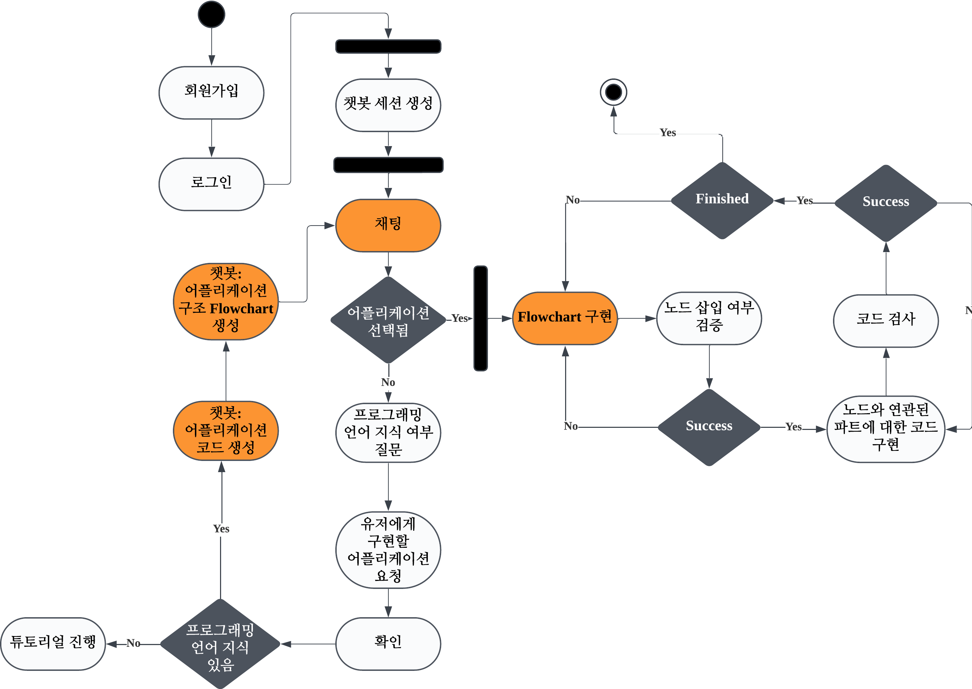
소프트웨어공학개론
핵심 동작 시나리오
유저 관리
회원가입, 로그인
채팅
챗봇과의 인터렉션
플로우차트
미완성 플로우차트의 완성을 목표
코딩
각 파트를 주어진 힌트와 함께 코드로 구현

Slide 13
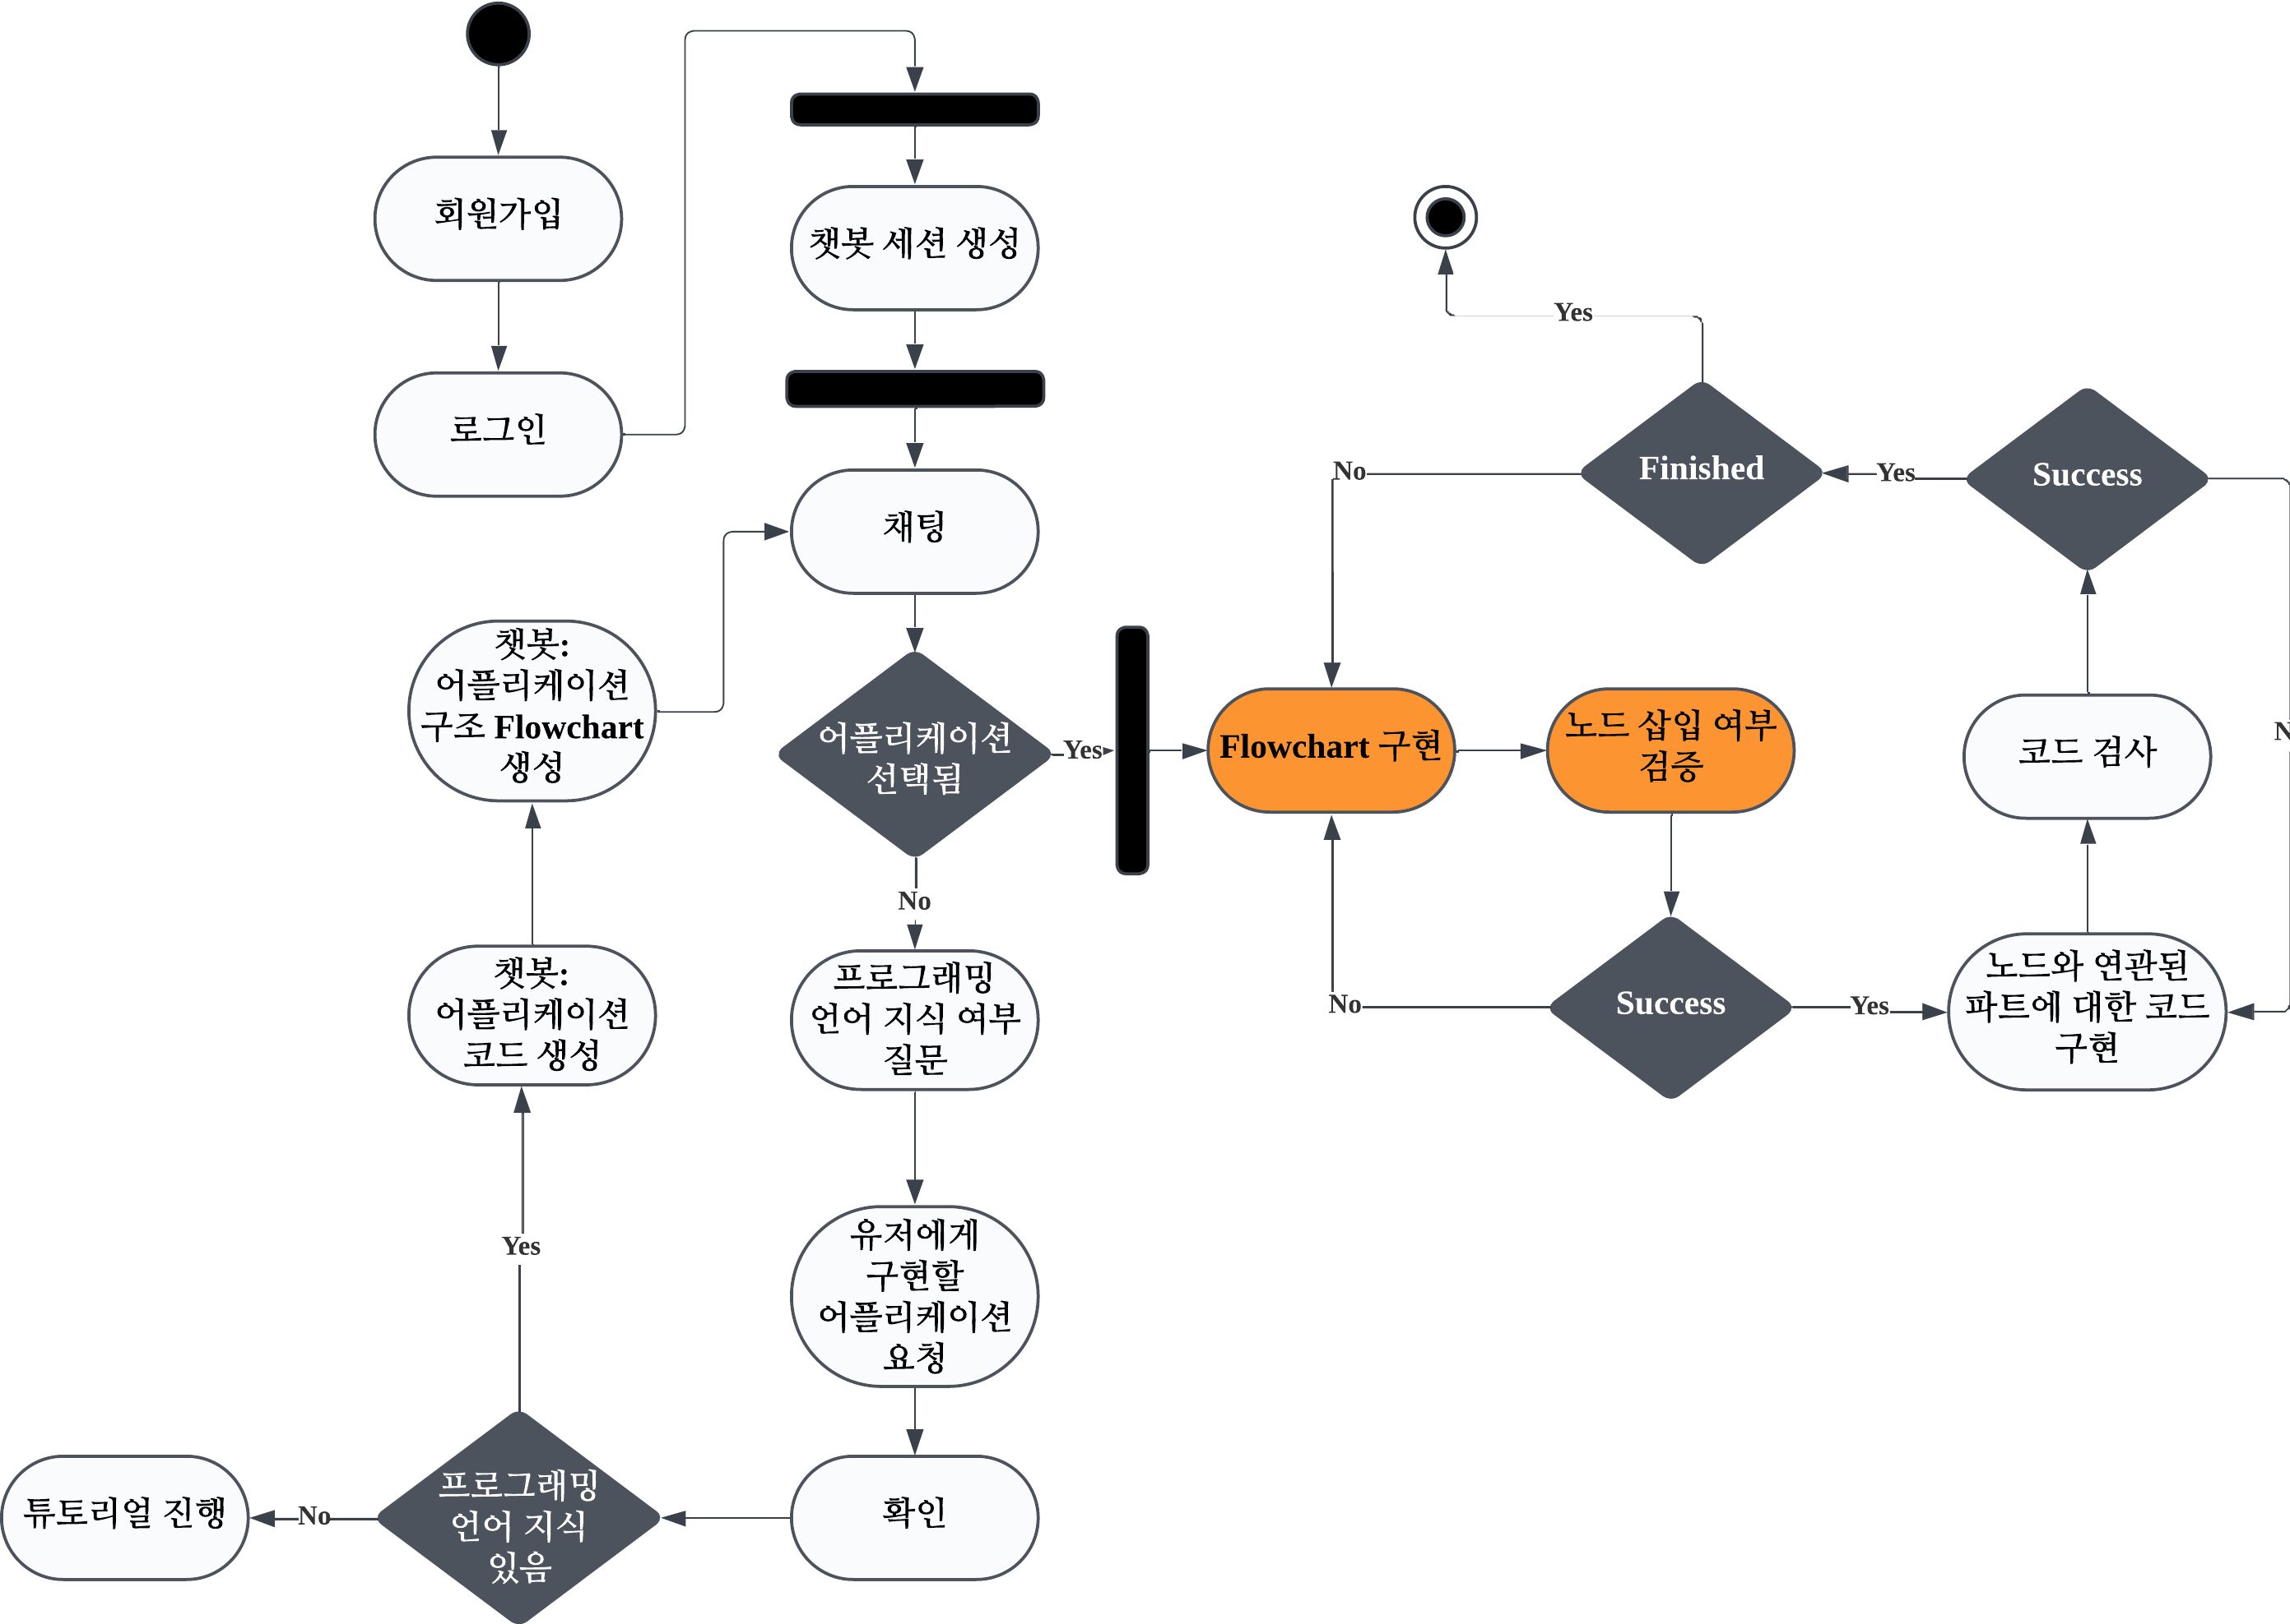
소프트웨어공학개론
핵심 동작 시나리오
유저 관리
회원가입, 로그인
채팅
챗봇과의 인터렉션
플로우차트
미완성 플로우차트의 완성을 목표
코딩
각 파트를 주어진 힌트와 함께 코드로 구현

Slide 14
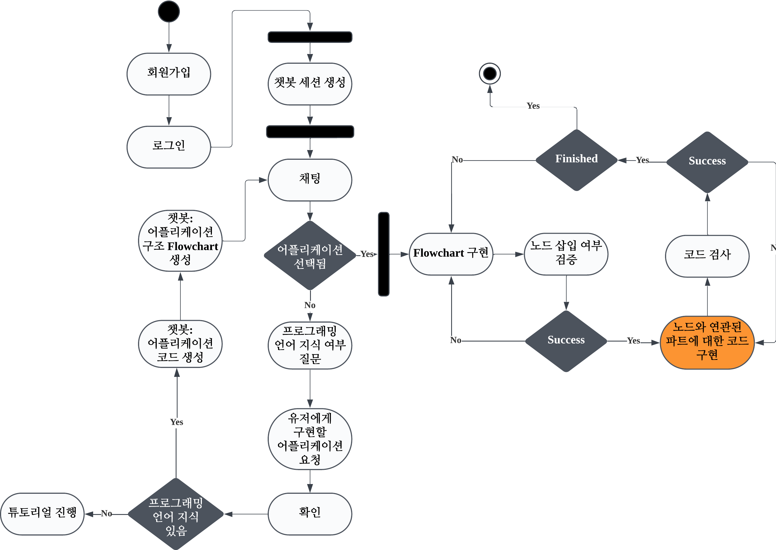
소프트웨어공학개론
핵심 동작 시나리오
유저 관리
회원가입, 로그인
채팅
챗봇과의 인터렉션
플로우차트
미완성 플로우차트의 완성을 목표
코딩
각 파트를 주어진 힌트와 함께 코드로 구현

Slide 15
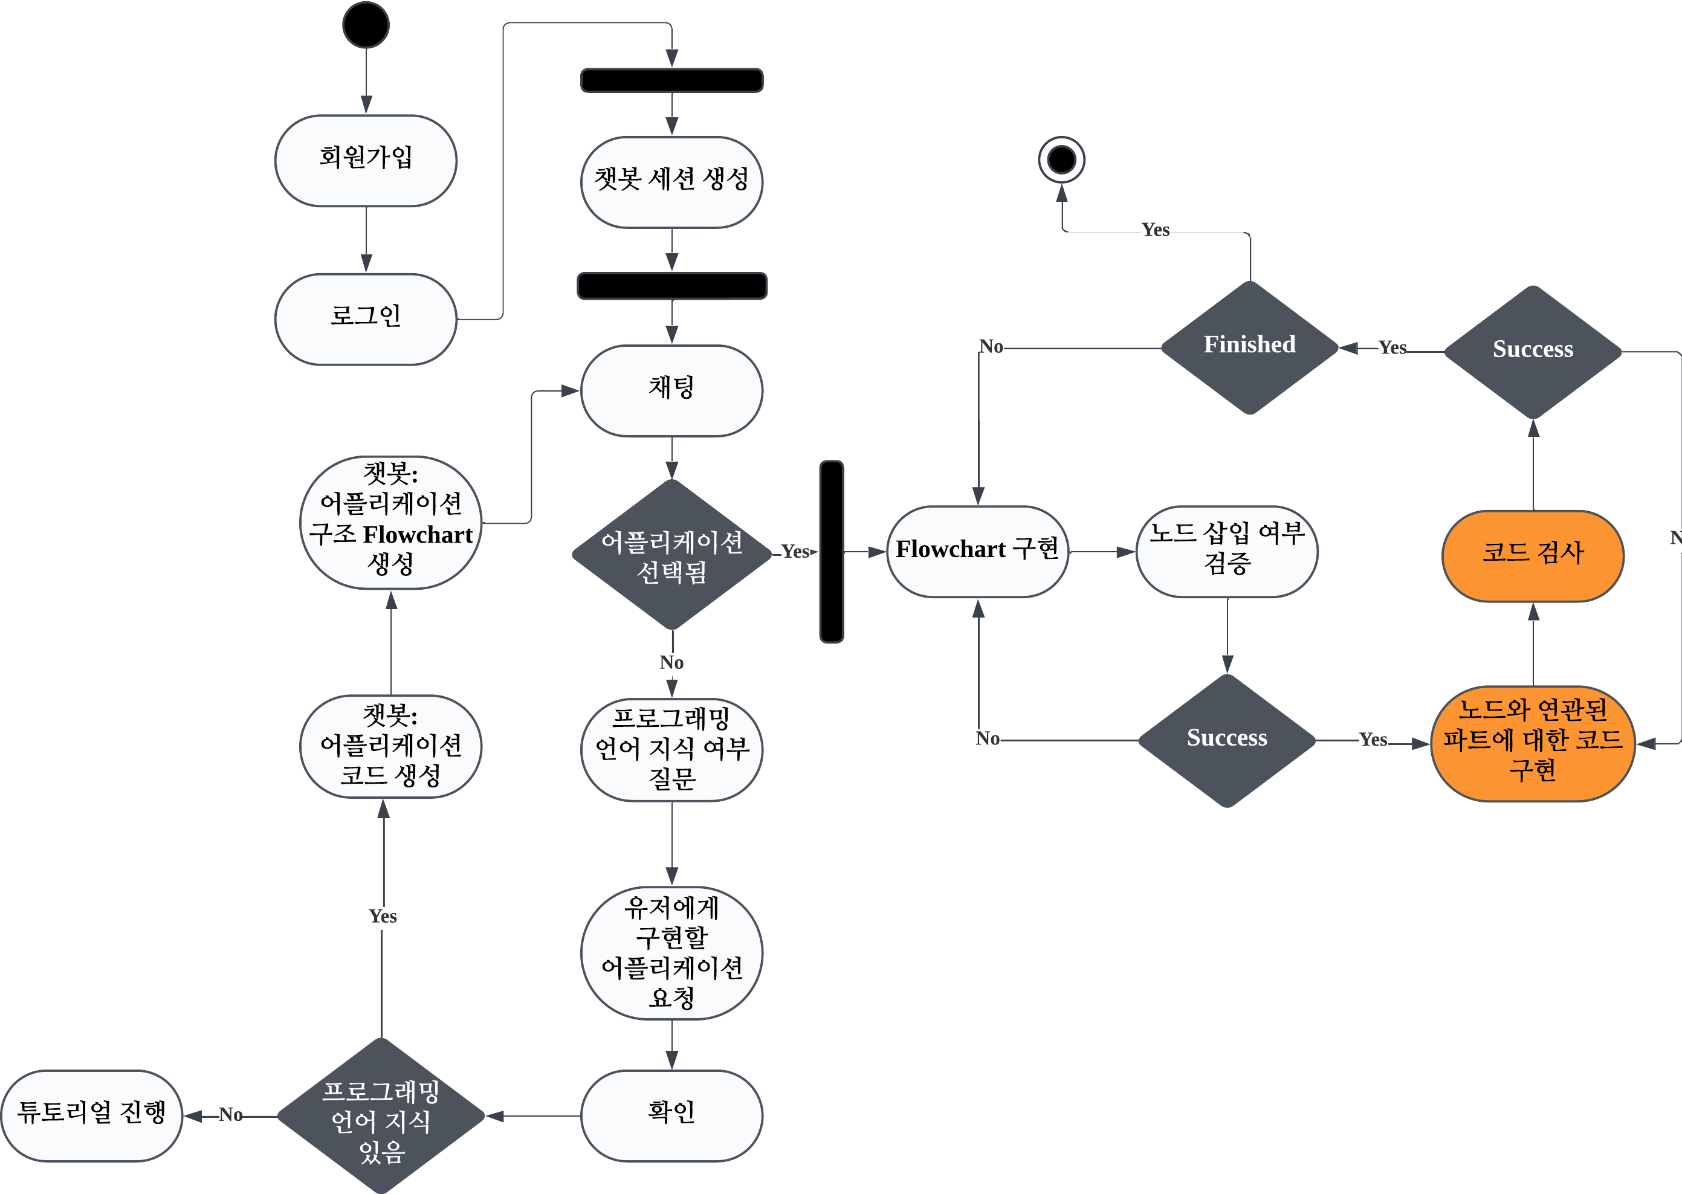
소프트웨어공학개론
핵심 동작 시나리오
유저 관리
회원가입, 로그인
채팅
챗봇과의 인터렉션
플로우차트
미완성 플로우차트의 완성을 목표
코딩
각 파트를 주어진 힌트와 함께 코드로 구현

Slide 16
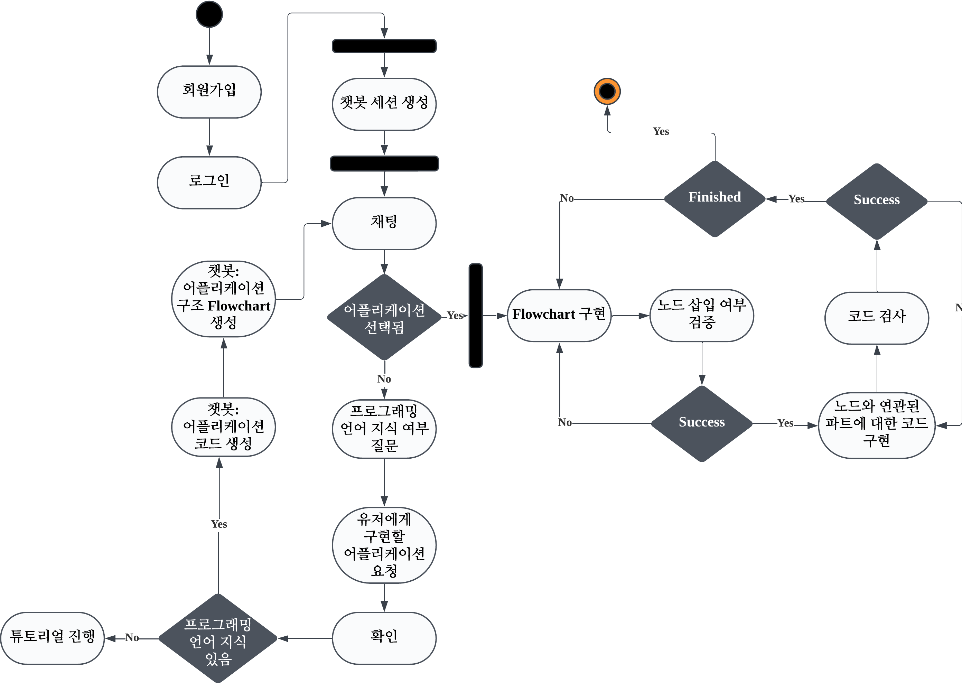
소프트웨어공학개론
핵심 동작 시나리오
유저 관리
회원가입, 로그인
채팅
챗봇과의 인터렉션
플로우차트
미완성 플로우차트의 완성을 목표
코딩
각 파트를 주어진 힌트와 함께 코드로 구현

Slide 17


소프트웨어공학개론
KEY
FUNCTION
스스로 생각
산파술적 문답법을 활용한 AI 챗봇의 학습 지원
Codebuddy 핵심 기능 소개
플로우차트
챗봇과의 대화를 통한 실시간 플로우차트 생성 및 업데이트
시각화 기능
실시간 코드 시뮬레이션과 코드 검증

Slide 18

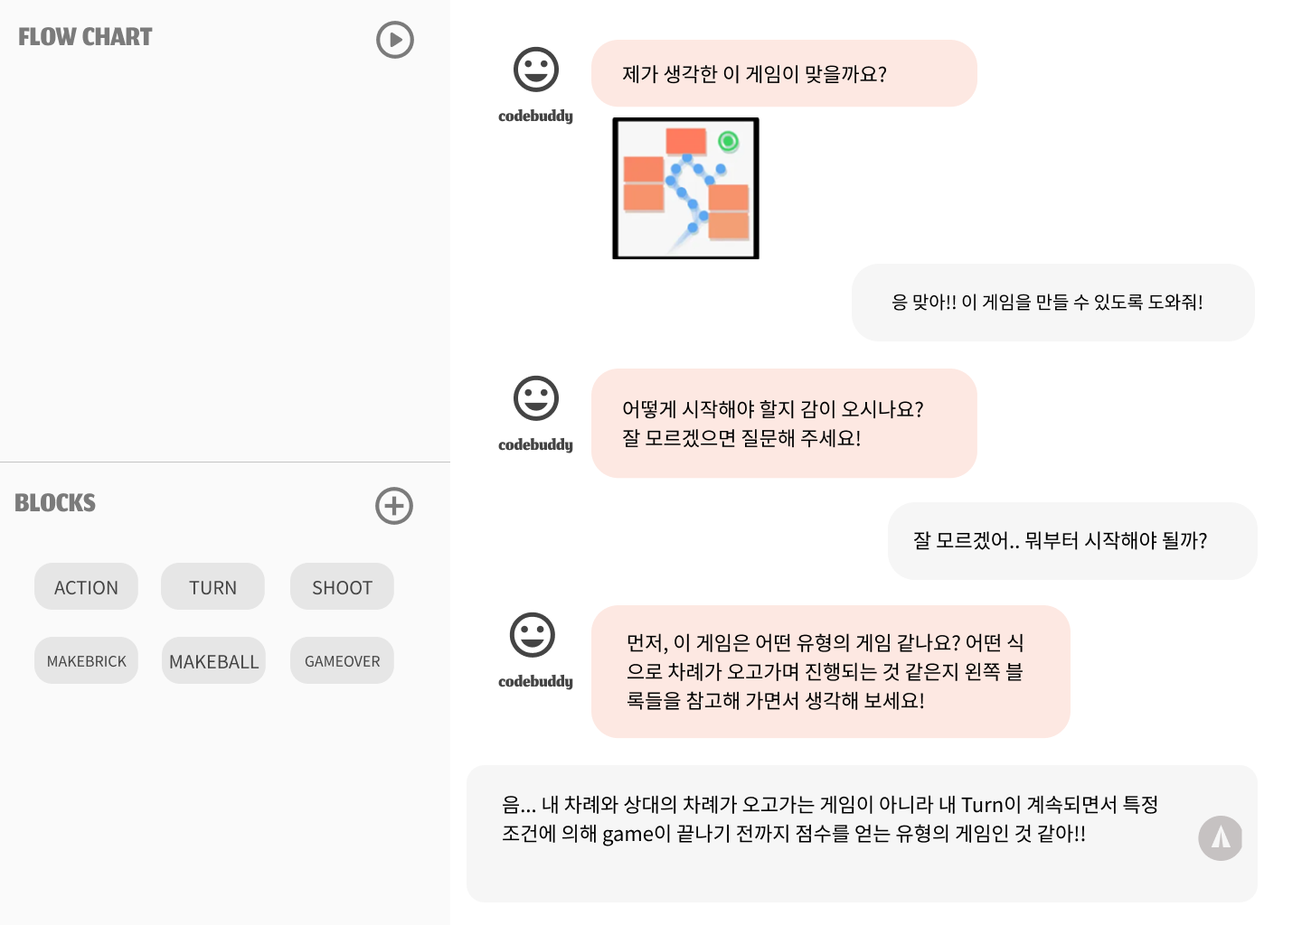





소프트웨어공학개론
1. 산파술적 문답법을 활용한 AI 학습 지원
답변만을 원하는 질문을 막기 위한 프롬프트 엔지니어링과 사용자 사전 안내가 필요
차별점 및 기대효과
학습자 수준에 맞춘 대화가 가능하며, 비판적 사고력과 문제 해결 능력을 기를 수 있다.
단순한 지식 전달이 아니라, 학습자가 스스로 답을 찾는 과정을 통해 심화된 학습 경험을 제공한다.
필요할 경우, 학습 주제와 연관된 예제 프로젝트나 퀴즈를 즉시 제안하여 학습의 몰입감을 높일 수 있다.

Slide 19
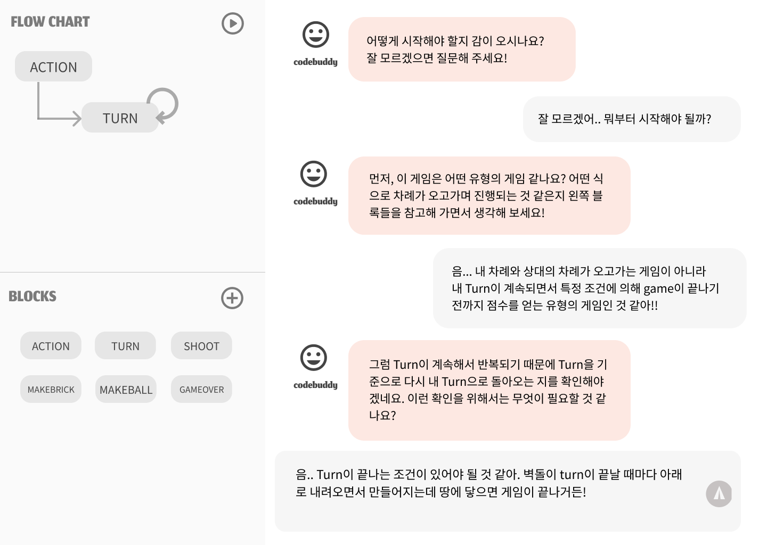
소프트웨어공학개론
2. 플로우차트 생성 및 업데이트
차별점 및 기대효과
플로우차트 설계와 코드 작성이 자연스럽게 연계되어, 설계와 구현 간의 간극을 줄일 수 있다.
자연어 기반 명령 처리를 통해 초보 학습자도 알고리즘의 설계와 구현을 쉽게 연결할 수 있도록 돕는다.
시스템은 생성된 플로우차트를 검증하며, 논리적 오류나 불필요한 복잡성을 자동으로 지적한다.

Slide 20
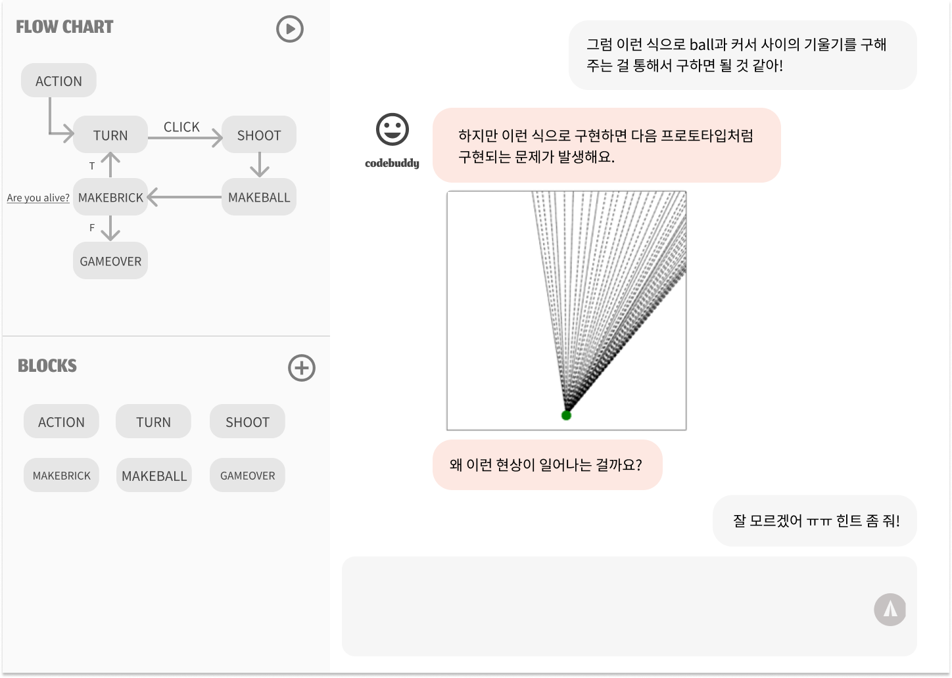
소프트웨어공학개론
3. 실시간 코드 시뮬레이션과 코드 검증
차별점 및 기대효과
학습자가 해당 플로우차트가 어떤 식으로 작동하는지 시각적으로 확인하여 직관적으로 이해할 수 있다.
챗봇의 피드백을 통해 오류를 발견하고 수정하는 디버깅 능력을 향상시킬 수 있다.
코드 최적화와 논리적 사고력을 동시에 발전시킬 수 있다.

Slide 21
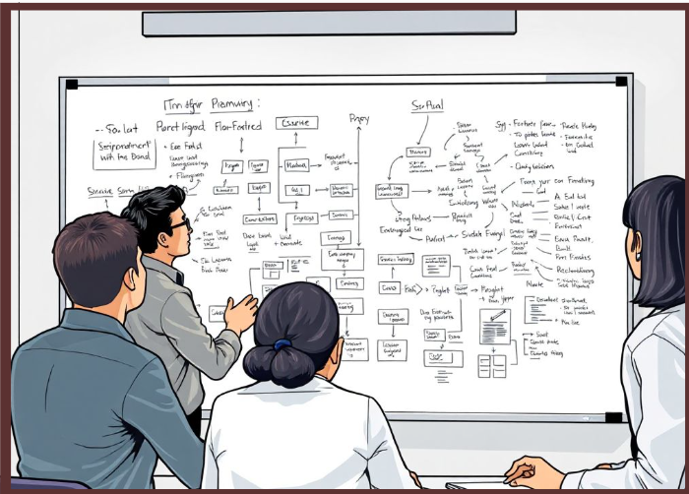
소프트웨어공학개론
테스팅 방법
Code to Flowchart

Slide 22
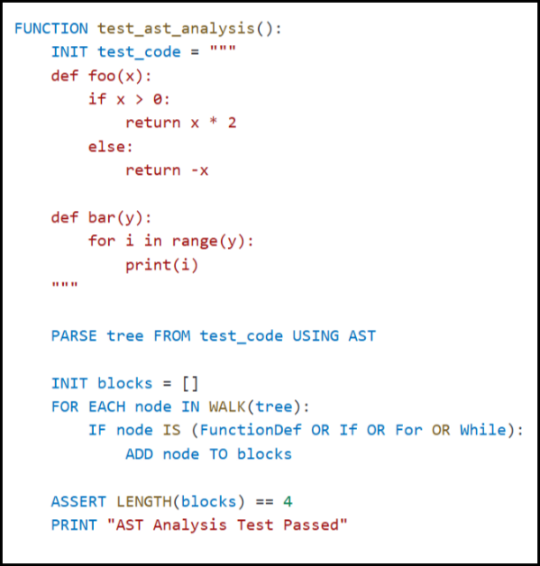
소프트웨어공학개론
test_ast_analysis( ) 함수
테스트 코드 초기화
함수는 먼저 테스트용 Python 코드를 문자열로 정의합니다. 이 코드는 간단한 조건문과 반복문을 포함합니다.
AST 파싱 및 분석
AST 모듈을 사용하여 테스트 코드를 파싱하고, 트리를 순회하며 함수 정의, 조건문, 반복문 등의 주요 구조를 식별합니다.
검증 및 결과 출력
식별된 코드 블록의 수가 예상과 일치하는지 확인하고, 테스트 통과 여부를 출력합니다. 이는 AST 분석의 정확성을 검증합니다.

Slide 23
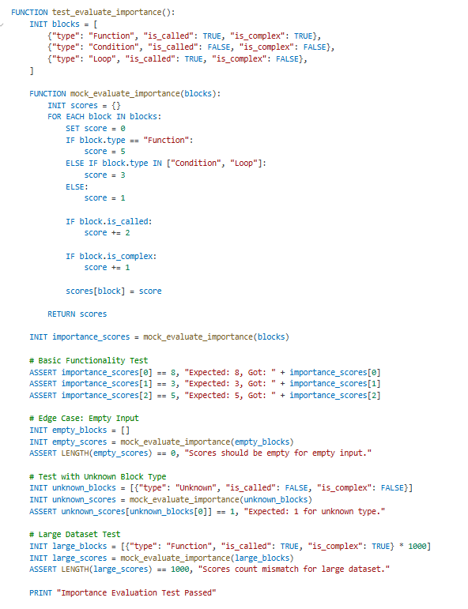
소프트웨어공학개론
소프트웨어공학개론
test_ast_analysis() 함수
test_evaluate_importance( ) 함수
테스트 코드 초기화
호출 빈도 반영 테스트 - 호출 빈도가 점수에 올바르게 반영되는지 확인 - 기준: 호출된 블록에는 +2점을 추가
함수는 먼저 테스트용 Python 코드를 문자열로 정의합니다. 이 코드는 간단한 조건문과 반복문을 포함합니다.
AST 파싱 및 분석
기본 동작 테스트
각 코드 블록 타입별로 예상 점수를 제대로 계산하는지 확인
AST 모듈을 사용하여 테스트 코드를 파싱하고, 트리를 순회하며 함수 정의, 조건문, 반복문 등의 주요 구조를 식별합니다.
검증 및 결과 출력
엣지 케이스 검증 빈 입력 또는 예상치 못한 데이터 형식에서 함수가 어떻게 동작하는지 확인
식별된 코드 블록의 수가 예상과 일치하는지 확인하고, 테스트 통과 여부를 출력합니다. 이는 AST 분석의 정확성을 검증합니다.

Slide 24
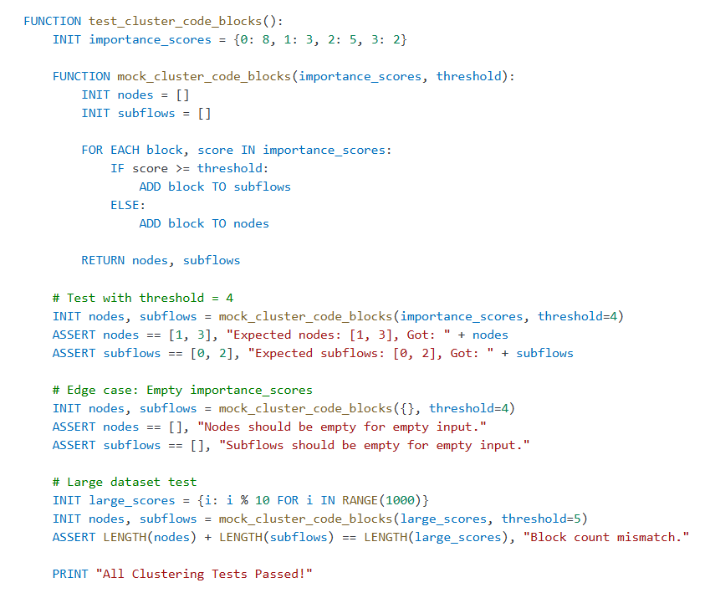
소프트웨어공학개론
소프트웨어공학개론
test_cluster_code_blocks( ) 함수
클러스터링 임계값 설정 검증 threshold 값에 따라 중요도가 높은 블록(subflows)과 낮은 블록(nodes)이 올바르게 분리되었는지 확인
클러스터 크기 검증 클러스터링 결과로 반환된 subflows와 nodes의 크기가 합산하여 원본 데이터와 일치하는지 확인
엣지 케이스 검증 - importance_scores가 빈 딕셔너리인 경우 - threshold가 매우 낮거나 높은 경우

Slide 25
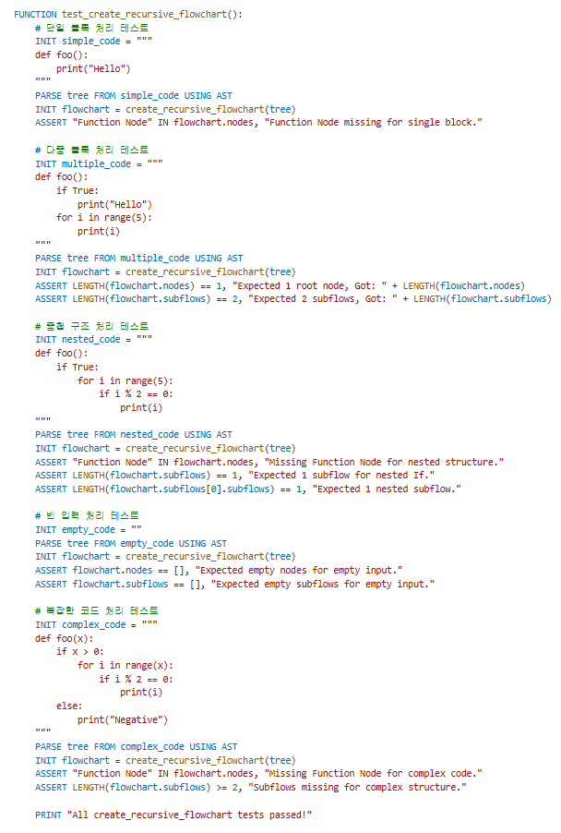
소프트웨어공학개론
소프트웨어공학개론
test_create_recursive_flowcharts( ) 함수
단일 블록 테스트 단일 함수 정의가 올바르게 노드로 추가되었는지 확인
다중 블록 테스트 threshold가 넘은 것들이 서브플로우로 구분되었는지 점검
중첩 구조 테스트 중첩된 구조가 올바른 계층으로 표현되었는지 점검

Slide 26


소프트웨어공학개론
소프트웨어공학개론
test_create_recursive_flowcharts( ) 함수
엣지 케이스 검증(빈 입력 처리) 빈 입력에 대한 예외 처리와 출력 검증
복잡한 코드 테스트 조건문, 반복문 , 함수 및 여러 요소들이 혼합된 상황에서 노드와 서브플로우의 적합성 확인

Slide 27
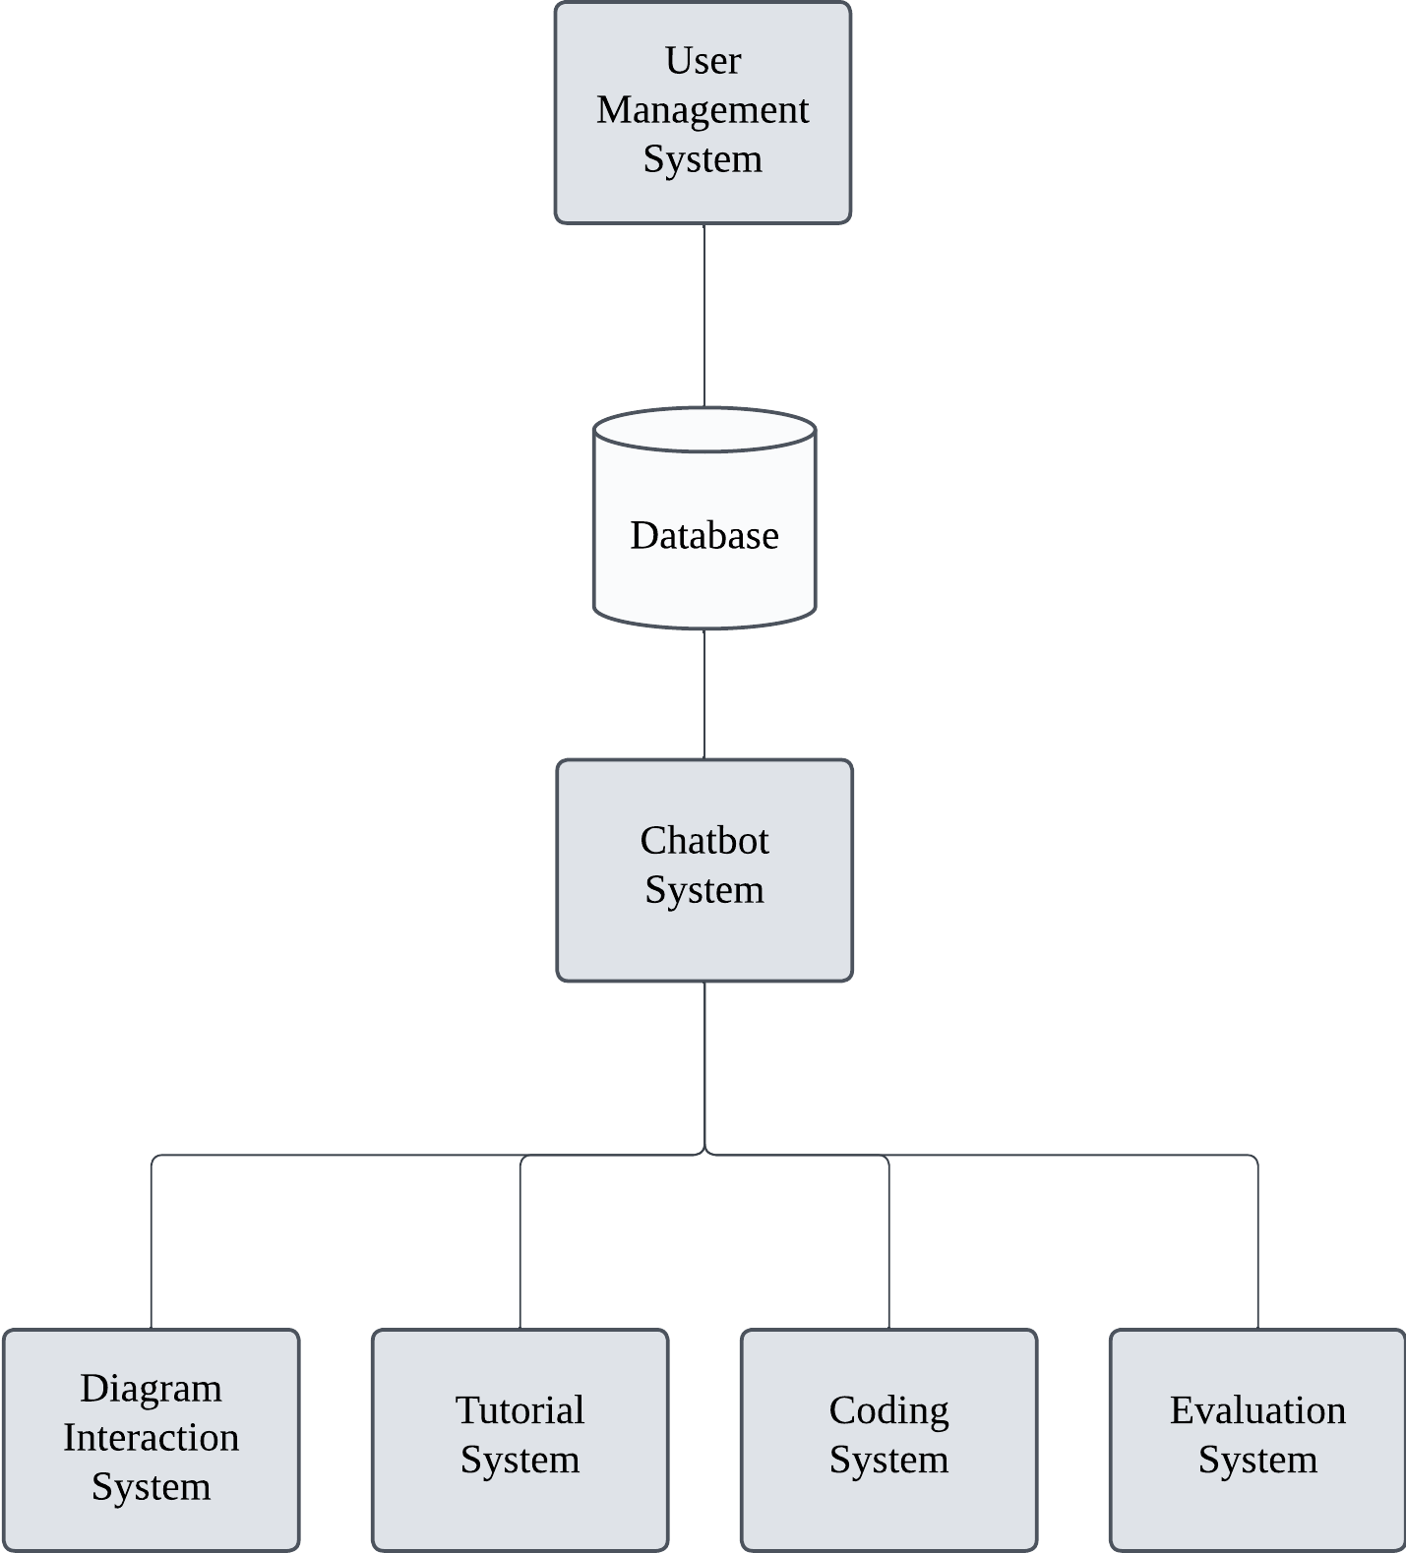

소프트웨어공학개론
시스템 구조와 구현
System Architecture

Slide 28
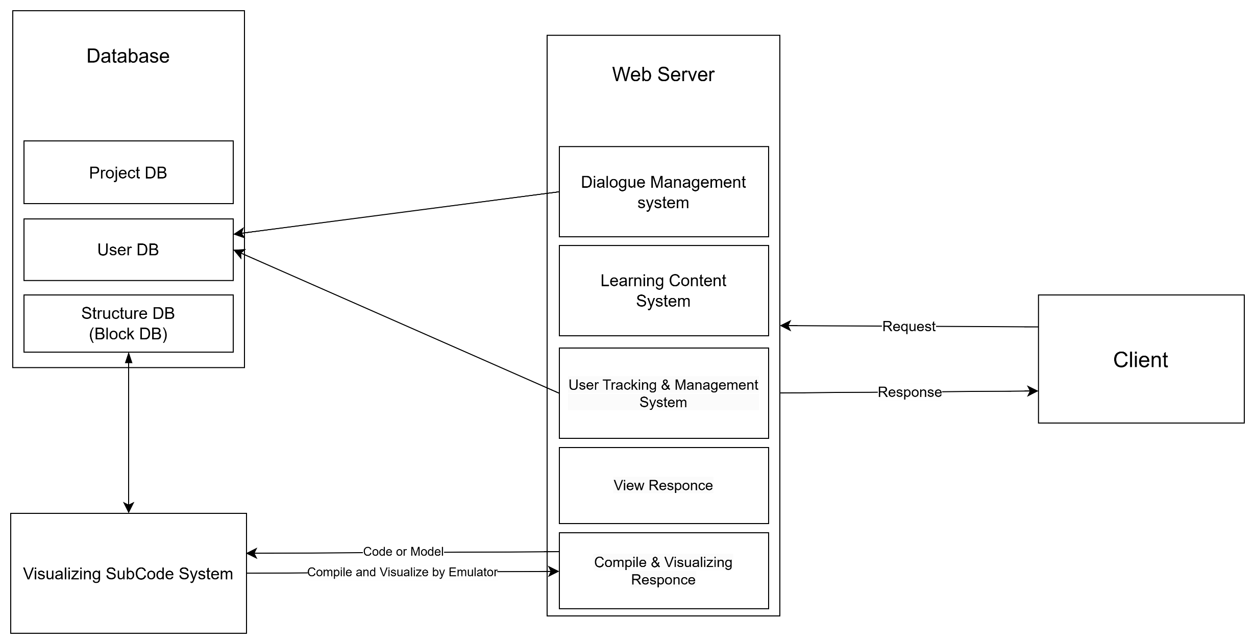
소프트웨어공학개론
시스템 구조와 구현

Slide 29
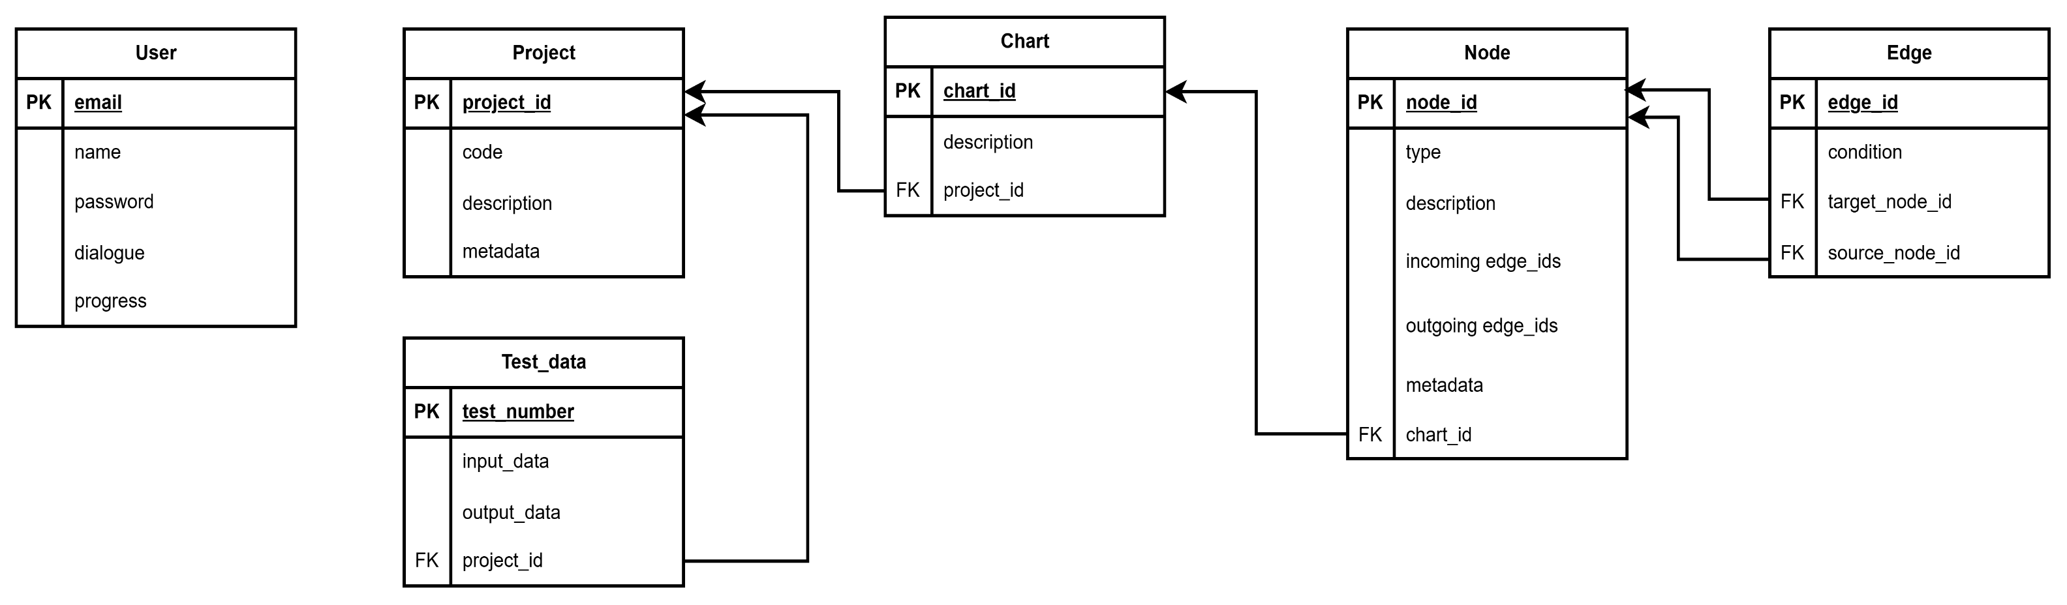
소프트웨어공학개론
시스템 구조와 구현
Relational Schema

Slide 30




소프트웨어공학개론
오픈소스
프론트엔드 & 백엔드
데이터베이스
Ai(Buddy)
ReactFlow: 블록 코딩 인터페이스를 구현하고 노드 및 엣지의 상태를 관리.
Django: 백엔드 로직과 데이터 관리를 위한 웹 프레임워크.
SQLite3: 경량 데이터베이스로, 소규모 데이터 관리에 최적화.
LangChain: 대화형 챗봇 프레임워크로 AI와 자연어 처리를 통합.
GPT-4: 자연어 처리와 소크라테스식 문답법을 활용한 대화 생성
Codex: Python 코드 생성 및 분석을 통해 학습자의 작업을 지원.

Slide 31
소프트웨어공학개론
결론 및 기대효과
창의적인 프로그래밍 교육
(나만의 기능을 나만의 방식으로 구현)
프로그래밍 도구로써 범용성있는 활용
(학습 도구 + 노코드툴)
컴퓨팅 사고와 알고리즘 설계 능력 향상
(단순히 코딩 학습X)

Slide 32
소프트웨어공학개론
THANK YOU

